Slide 1
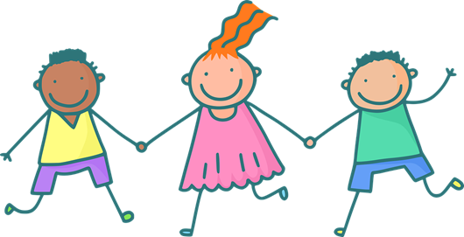
RELACJA Z RÓWIEŚNIKAMI

Slide 2
Definicja przyjaźni: Przyjaźń to bliska relacja, oparta na wzajemnym szacunku, zaufaniu i wsparciu.
Dlaczego przyjaźń jest ważna? Przyjaciele pomagają nam czuć się akceptowanymi, wspierają nas w trudnych chwilach, uczą współpracy i rozwijają naszą empatię.

Slide 3
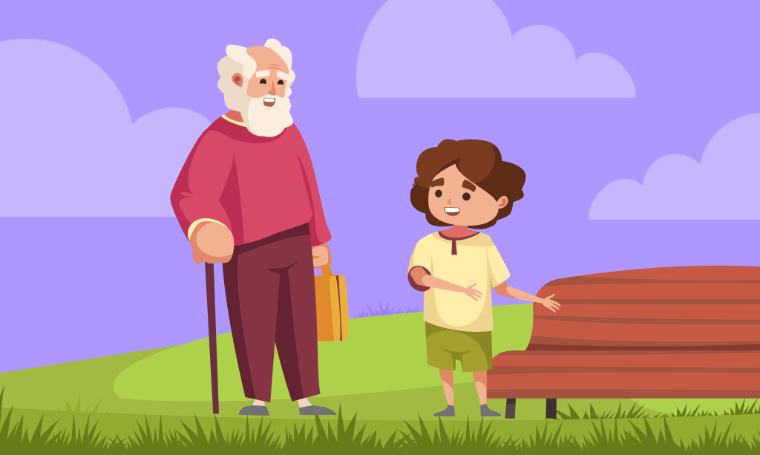
Budowanie pozytywnych relacji z rówieśnikami
Szacunek: Traktowanie innych z szacunkiem to podstawa każdej dobrej relacji. Słuchaj ich uważnie i akceptuj różnice.
Otwartość: Bycie otwartym i szczerym wobec przyjaciół buduje wzajemne zaufanie.
Wspólne zainteresowania: Budowanie przyjaźni jest łatwiejsze, gdy dzielimy się wspólnymi zainteresowaniami.

Slide 4
Empatia – klucz do przyjaźni
Definicja empatii: Empatia to zdolność do zrozumienia i współodczuwania emocji drugiej osoby.
Dlaczego empatia jest ważna? Pozwala nam lepiej rozumieć potrzeby i uczucia przyjaciół, co buduje głębszą relację.
Jak rozwijać empatię? Słuchaj, zadawaj pytania, okazuj wsparcie i zainteresowanie uczuciami innych.

Slide 5
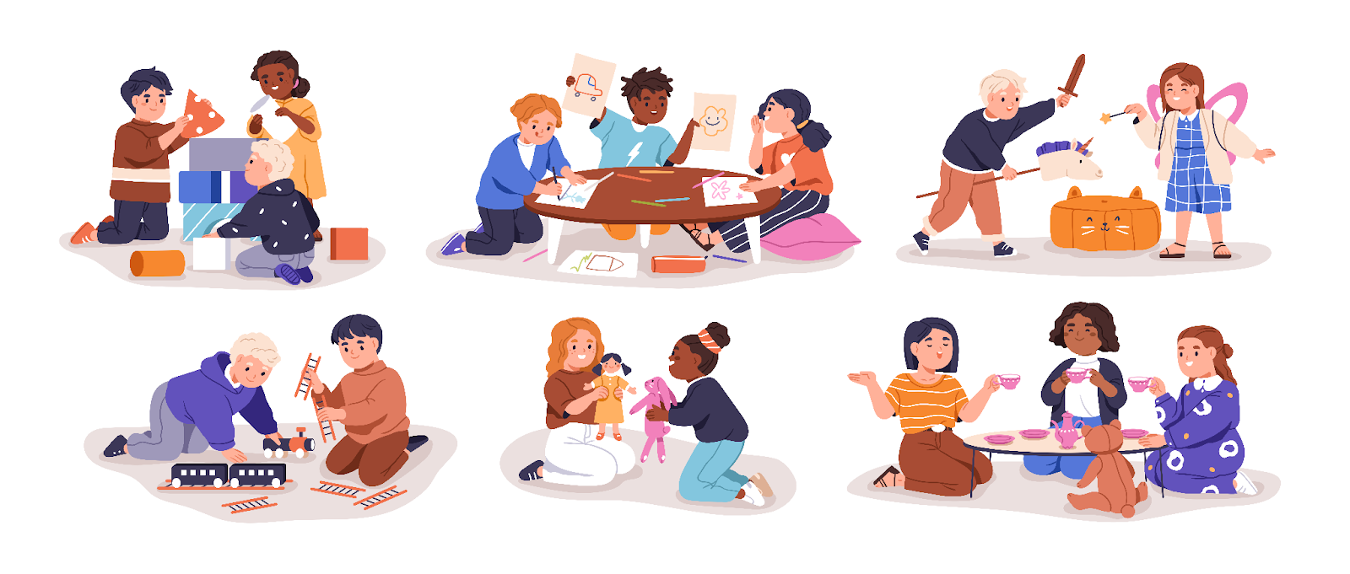
Znaczenie współpracy w przyjaźni
Wspólne cele: Przyjaźń rozwija się poprzez wspólne działania, takie jak wspólne projekty, zabawy czy pomaganie sobie nawzajem.
Podział obowiązków: Współpraca oznacza sprawiedliwy podział obowiązków i zadań.
Wzajemne wsparcie: Pomoc przyjacielowi w trudnych momentach wzmacnia więź.

Slide 6
Rozwiązywanie konfliktów w przyjaźni
Zrozumienie przyczyny konfliktu: Często nieporozumienia wynikają z braku komunikacji lub różnicy w potrzebach.
Otwarte rozmowy: Ważne jest, aby mówić o swoich uczuciach w sposób spokojny i bez oskarżeń.
Szukaj kompromisów: Przyjaciele muszą nauczyć się dochodzić do porozumienia, które będzie satysfakcjonujące dla obu stron.

Slide 7
Jak rozmawiać w trudnych sytuacjach?
„Ja" komunikaty: Mów o swoich uczuciach, np. "Czuję się zraniony, gdy..." zamiast oskarżać, np. "Zawsze to robisz!„
Słuchanie aktywne: Skup się na zrozumieniu punktu widzenia drugiej osoby, nie przerywaj.
Unikanie eskalacji: Staraj się nie podnosić głosu i unikać słów, które mogą zranić.

Slide 8
Wyzwania w budowaniu przyjaźni
Nieporozumienia i różnice: Każda przyjaźń napotyka trudności, jednak ważne jest, aby nie unikać rozmów o problemach.
Radzenie sobie z zazdrością: W przyjaźni pojawiają się czasem uczucia zazdrości – otwarta komunikacja może pomóc rozwiązać te emocje.

Slide 9
Korzyści z trwałych przyjaźni
Wsparcie emocjonalne: Przyjaciele pomagają nam przechodzić przez trudne momenty.
Rozwój osobisty: Dzięki przyjaźni uczymy się o sobie i rozwijamy umiejętności społeczne.
Poczucie przynależności: Przyjaźnie wzmacniają nasze poczucie bycia częścią społeczności.

Slide 10
Budowanie przyjaźni: Opiera się na szacunku, empatii, współpracy i umiejętności rozwiązywania konfliktów.
Klucz do sukcesu: Otwartość i wzajemne zrozumienie są kluczowe w każdej relacji.
Przyjaźń: To wartościowa relacja, która wymaga pracy, ale przynosi wiele korzyści w życiu.

